Slide 1
МИНИСТЕРСТВО НАУКИ И ВЫСШЕГО ОБРАЗОВАНИЯ
РОССИЙСКОЙ ФЕДЕРАЦИИ
Федеральное государственное бюджетное образовательное учреждение высшего образования
«Рязанский государственный радиотехнический университет имени В.Ф. Уткина»
Разработка программного обеспечения для автоматизации создания распознавателя регулярного языка
Студент: Гладышев Б. А., группа 943
Руководитель: Никичкин Б. В., доцент, к.т.н.
Рязань 2023

Slide 2
Постановка задачи
Цель – разработать инструмент для автоматизации создания распознавателей регулярного языка
Задачи:
обзор существующих инструментов, анализ возможности их внедрения в учебный процесс;
определение требований к программной системе;
разработка алгоритмов генерации выходного кода;
продумывание возможностей по обеспечению расширяемости системы;
написание детальной программной документации

Slide 3
Существующие программные средства
Инструмент | Lex/Flex/Jflex/… | ANTLR | Ragel | re2c
Назначение | Построение лексических анализаторов
 |  | Построение синтаксических анализаторов | Спецификация конечных автоматов | Компиляция регулярных выражений
Входные данные для использования | Код на целевом ЯП с фрагментами на специальном языке, регулярные выражения | Грамматики в РБНФ со связанными действиями | Специальный язык описания, регулярные выражения | Код на целевом ЯП, фрагменты специального языка, регулярные выражения
Визуализация модели | – | Представление в DOT* | Представление в DOT | Представление в DOT
Особенности | Часть стандарта POSIX, встроен в некоторые UNIX системы. Один из ранних инструментов | Можно использовать для КС-грамматик | Большой набор функций по работе с конечными автоматами | Работа в режиме препроцессора
*DOT – язык описания графов

Slide 4
Актуальность разработки
Существующие средства функциональны, но не подходят для внедрения в процесс обучения студентов:
высокий порог вхождения;
необходимость изучения способов работы с инструментом;
не обеспечивается наглядность применения теоретических моделей на практике;
визуализация состояния распознавателя требует наличия дополнительного ПО (получение изображения из DOT-описания)

Slide 5
Использованные средства и технологии
Среда разработки: Microsoft Visual Studio
Платформа и тип ПО: .NET 6, WPF-приложение
Дополнительные библиотеки:
Gu.Wpf.DataGrid2D (расширение для одного из компонентов интерфейса)
MS AGL – Microsoft Automatic Graph Layout (визуализация графа переходов автомата)

Slide 6
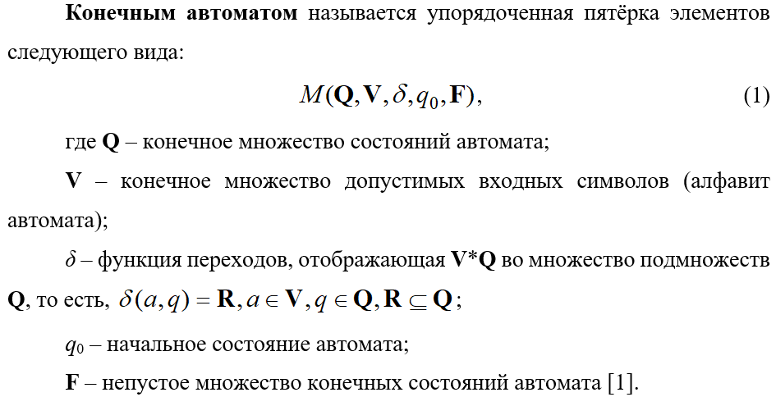
Понятие конечного автомата

Slide 7
Регулярные языки
Регулярный язык – третий тип языков в иерархии Хомского. Система правил регулярных грамматик самая строгая:
A → Bγ (A → γB)
A → γ,
где A, B – элементы алфавита нетерминальных символов грамматики, γ – элемент алфавита терминальных символов. Правила других видов запрещены.
Этот тип языков наиболее простой для анализа и имеет широкое применение в информационных технологиях

Slide 8
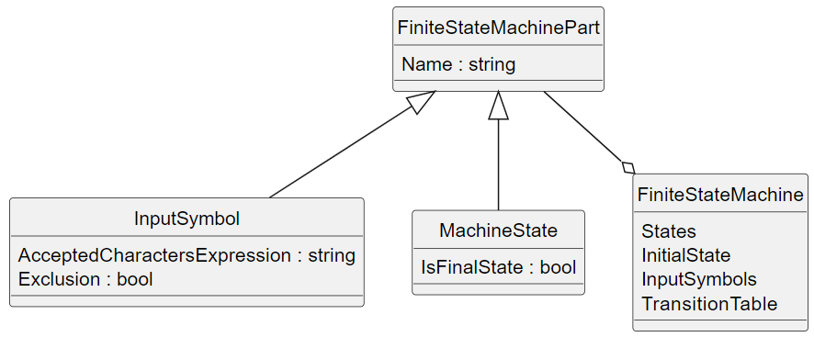
Проектирование архитектуры программной системы
Основной архитектурный шаблон проектирования: MVVM (Модель, Представление, Представление Модели)
Классы для представления конечного автомата в программе:

Slide 9
Разработка алгоритмов
Обобщённый алгоритм работы распознавателя:
тип tCondition [k] {множество состояний}
тип tAlpha [n]{множество входных символов}
тип (tCondition) tJump [k, n] {таблица переходов}
тип (tCondition) Fin {множество конечных состояний}
S {начальное состояние}
тип (tCondition) Cond =S; {задается текущее состояние}
char Сh; {входной символ}
while ...Есть символы
{
читать (Ch);
Cond = tJump [Cond, Ch]
}
if Cond in Fin
Цепочка принята
else
Цепочка не принята

Slide 10
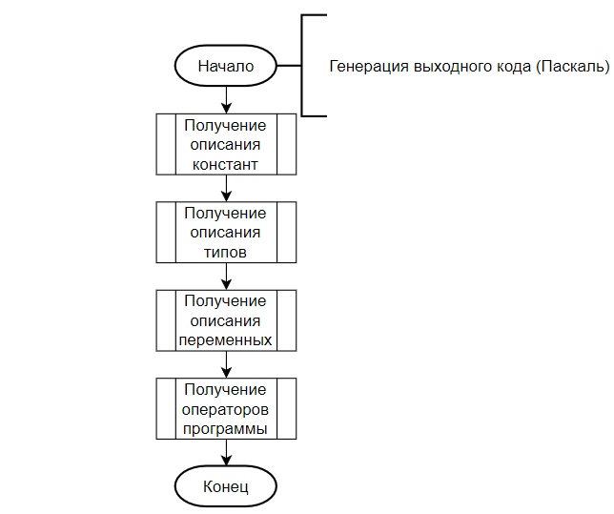
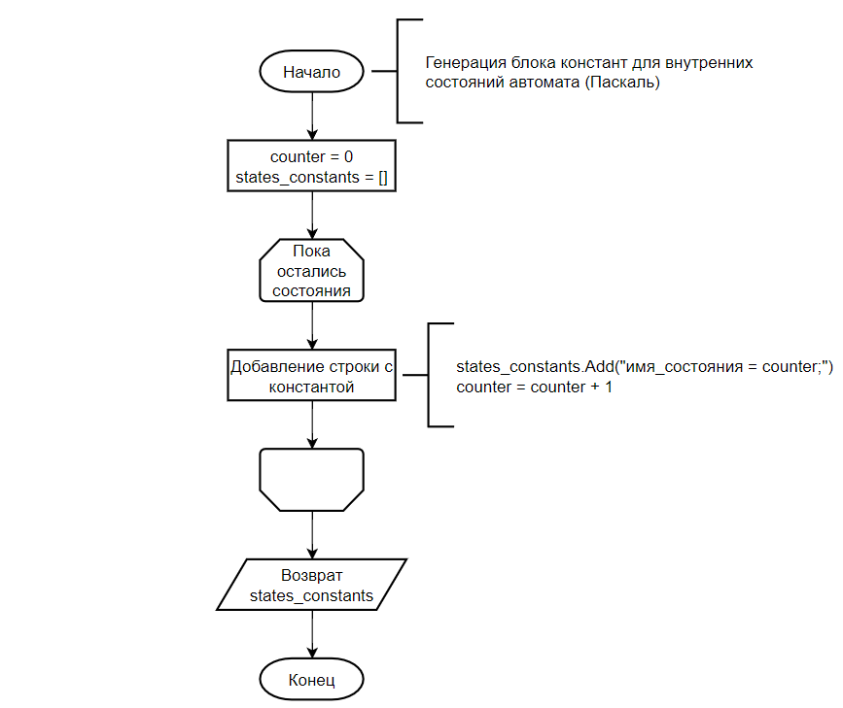
Разработка алгоритмов
Блок-схемы генерации выходного кода для ЯП Паскаль (недетализированные)

Slide 11
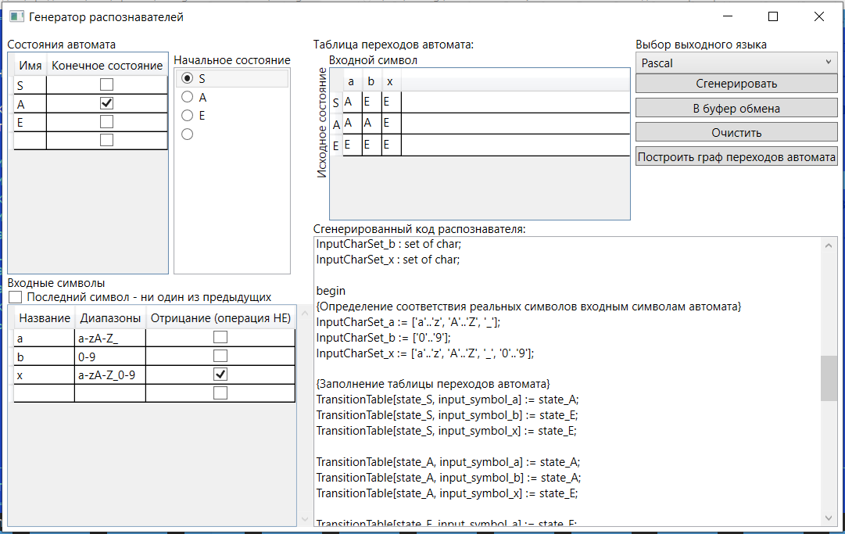
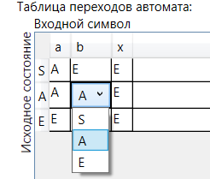
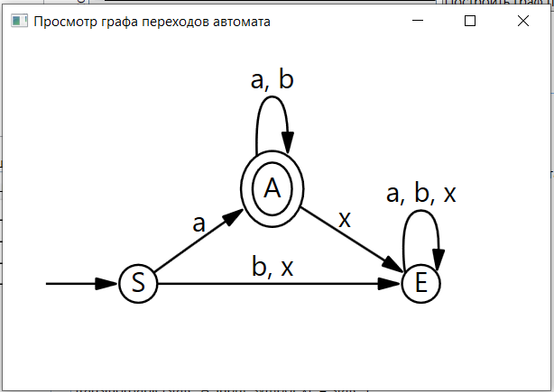
Интерфейс программной системы

Slide 12
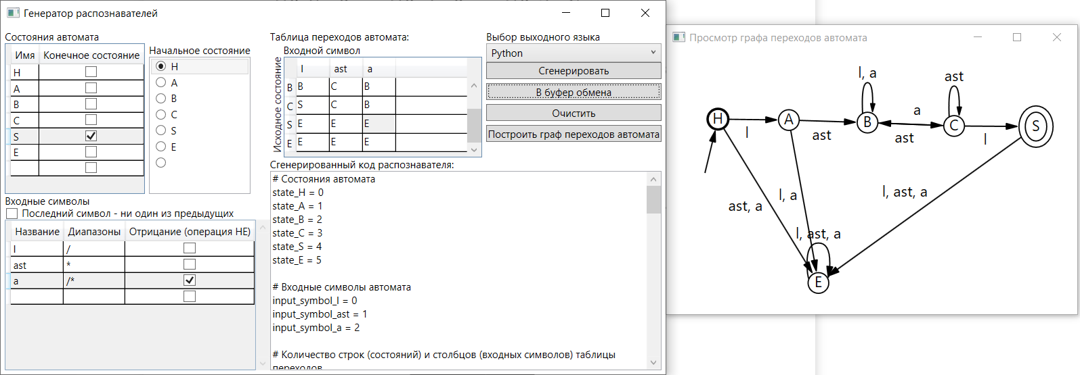
Интерфейс программной системы

Slide 13
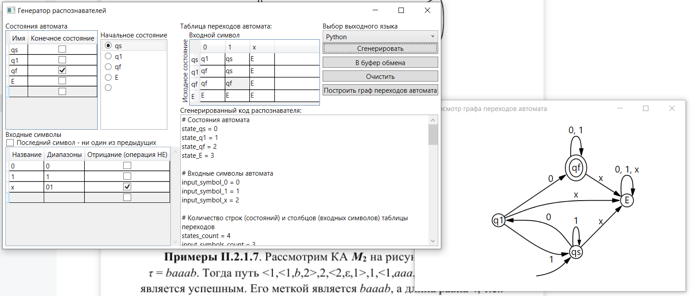
Интерфейс программной системы

Slide 14
Тестирование программой системы
Подход к тестированию ПО: проверка распознавателей, сгенерированных им. Если они правильно распознают конструкции формальных языков, для которых они создавались, то работа разработанной системы является правильной

Slide 15
Заключение
Дальнейшие возможности улучшения
добавление возможностей альтернативных способов внесения начальных данных (например, настройка конечного автомата по графу переходов);
сохранение параметров конечного автомата;
создание генераторов выходного кода для других языков программирования;
обеспечение большего контроля за процессом генерации кода;
дополнение справочных материалов в интерфейс приложения

